Slide 1
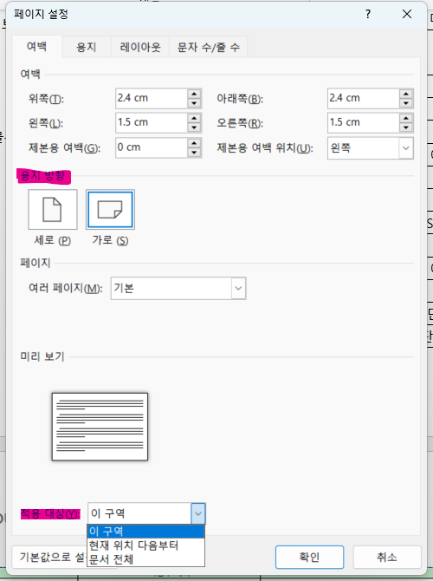
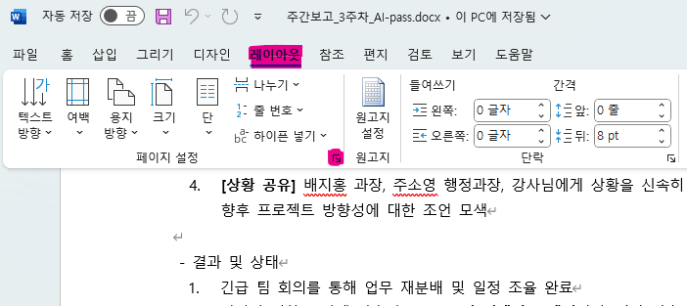
Docx 용지 가로변경 메뉴얼
▲ 레이아웃의 페이지 설정 (모두보기 아이콘)
▶ 여백 탭의 용지방향 , 적용대상 확인

